Slide 1
Nhóm 5
PHÂN TÍCH THIẾT KẾ WEBSITE QUẢN LÝ CỬA HÀNG DỊCH VỤ LÀM ĐẸP

Slide 2
Các thành viên trong nhóm
Võ Quang Thuận |  | 3119410424
Võ Hoàng Quỳnh Như |  | 3119410294
Lê Nhân |  | 3119410281
Trương Huỳnh Lộc |  | 3119410237
Nguyễn Đức Minh Trung |  | 3119410467
Huỳnh Phú Sơn |  | 3119410353
Đặng Mai Phúc Thịnh |  | 3119410414
Nguyễn Thanh Hưng |  | 3119410174
Giáo viên hướng dẫn : Nguyễn Thành Huy

Slide 3
Nội dung thuyết trình
01
02
03
04
05
Giới thiệu đồ án
Các subteam trong dự án
Quy trình phát triển phần mềm ứng dụng đồ án
Áp dụng vào phát triển đồ án
Nội dung đồ án

Slide 4
Giới thiệu về dự án
Tính Cấp Thiết Của Đề Tài
Tên Đề Tài :
PHÂN TÍCH THIẾT KẾ WEBSITE QUẢN LÝ CÁC CỬA HÀNG CUNG CẤP DỊCH VỤ LÀM ĐẸP
Lý Do Chọn Đề Tài: Hiện nay xu hướng chuyển chuyển đổi số ngày càng phát triển và dịch bệnh ngày càng diễn biến phức tạp buộc các doanh nghiệp cần đổi mới phương thức kinh doanh truyền thông rất nhiều. Ngành dịch vụ làm đep và chăm sóc sức khoẻ có tiềm nay phát triển lớn nhưng chưa có sàn thương điện tử chuyên nghiệp và hiện đại để hỗ trợ cho các doanh nghiệp chuyển đổi số hiệu quả. Thấy được những khó khắn và cơ hội đó nhóm chúng em đã xây dựng nên sàn thương mai diện tử Beauty Plus nơi cung cấp giải pháp tổng thể về thương mai diện tử hàng đầu cho ngày dịch vụ làm đẹp và chăm sóc sức khoẻ.

Slide 5

Giới thiệu về dự án
Mục Tiêu
Mục tiêu của đề tài dựa trên những kiến thức như HTML, SCSS, PHP, XAMPP và phương pháp thiết kế giao diện để hỗ trợ cho việc thiết kế website cung cấp dịch vụ quản lý cho các cửa hàng làm đẹp, chăm sóc sức khỏe. Áp dụng mô hình Scrum vào việc phát triển dự án. Các đối tượng hỗ trợ trong website như: nhà quản trị hệ thống, chủ cửa hàng, nhân viên, khách hàng.

Slide 6
Giới thiệu về dự án
Ý NGHĨA CỦA ĐỀ TÀI
Đề tài “Thiết kế website cung cấp dịch vụ quản lý cho các cửa hàng làm đẹp, chăm sóc sức khoẻ”, với đề tài này giúp nhóm hiểu rõ hơn về cách thức xây dựng một website thương mại. Giúp cho nhà quản trị có cái nhìn tổng quan về hệ thống, quyền kiểm soát mọi hoạt động của hệ thống .Ngoài ra các chủ cửa hàng có thể tiếp cận khách hàng, mang lại nhiều lợi nhuận mà không phải bỏ ra chi phí cao để xây dựng một website riêng biệt cho cửa hàng. Đối với khách hàng có thể hiểu biết nhiều về các dịch vụ, tự do lựa chọn các dịch vụ từ các cửa hàng khác nhau qua Internet, tiết kiệm thời gian tìm kiếm.

Slide 7
Giới thiệu về dự án
Lợi Ích Của Đề Tài
Đối với nhà quản trị :
Đề tài nhắm đến một thị trường dịch vụ tiềm năng trên nên kinh tế Việt Nam. Giúp doanh nghiệp, cá nhân sở hữu hệ thống quản lý được cộng việc kinh doanh hiệu quả.Phù hợp với xu hướng chuyển đổi số của các doanh nghiệp hiện nay. Thu hút các cửa hàng vừa và nhỏ tham gia hệ thống tạo nên một cộng đồng lớn mạnh.
2. Đối với cửa hàng:
Dễ dàng tiếp cận khách hàng trên cả nước và tương lai nếu dự án thành công sẽ là Đông Nam Á.
Mở rộng quy mô kinh doanh và khả năng nhận diện thương hiệu.
Nâng cao uy tín doanh nghiệp.
Tăng trưởng doanh thu đột phá.
Hiệu quả trong quản lý
Giảm tải thời gian và tiền bạc để phát triển hệ thống quản lý riêng.
Dễ dàng thay đổi, đổi mới (dễ thay đổi giá, thay đổi hình ảnh dịch vụ mới)
3. Đối với khách hàng:
Tìm kiếm dịch vụ nhanh chóng
Giúp rút ngắn khoảng cách giữa người bán dịch vụ và người mua dịch vụ
Thông tin minh bạch, uy tín, đa dạng giúp khách hàng lựa chọn dịch vụ phù hợp, nhanh chóng tiết kiệm thời gian và tiền bạc .

Slide 8
Các Subteam trong dự án
Planning team
Xây dựng tổng thể tất cả các kế hoạch
Requirement team
Xác định các yêu cầu của dự án
System design team
Thiết kế giao diện và kiến trúc
Implementation team
Phát triển hệ thống theo thiết kế đã có
Testing team
Thực hiện kiểm thử phần mềm
Documentation team
Thiết lập tài liệu hệ thống

Slide 9
Các Subteam trong dự án
Planning team
Xây dựng tổng thể tất cả các kế hoạch quản trị dự án và bảo đảm các tiến trình diễn ra đúng tiến độ đã định.
Lựa chọn quy trình sẽ áp dụng vào đồ án.
Lựa chọn technical stack cho đồ án.
Lựa chọn các công cụ hỗ trợ trong việc quản lý đồ án.
Kế hoạch phân chia nguồn nhân lực sao cho phù hợp với điểm mạnh của từng thành viên.
Thành viên: Võ Quang Thuận, Nguyễn Đức Minh Trung.

Slide 10
Các Subteam trong dự án
Requirement team
Xác định đầy đủ hoàn chỉnh các yêu cầu của dự án bằng cách nghiên cứu và tham khảo các trang web bán vé máy bay online nổi tiếng, nhóm này sẽ làm việc với system design team để nhận feedback.
Thành viên: Võ Quang Thuận, Võ Hoàng Quỳnh Như,

Slide 11
Các Subteam trong dự án
System design team
Với điểm mạnh là front end, nên Quỳnh Như và Lê Nhân sẽ đảm nhận vai trò thiết kế giao diện và kiến trúc code (ReactJS)
Về Backend thì Quang Thuận, Phúc Thịnh và Phú Sơn sẽ thiết kế kiến trúc code (NodeJS) và thiết kế database phù hợp.
Nhóm này sẽ phải feedback cho nhóm Requirement những khó khăn nếu có và tìm ra giải pháp.
Sau khi hoàn chỉnh thiết kế, nhóm này sẽ cộng tác với Implementation team để nhận feedback.
Thành viên: Quang Thuận, Lê Nhân, Phúc Thịnh, Phú Sơn.

Slide 12
Các Subteam trong dự án
Implementation team
Phát triển hệ thống theo thiết kế đã có
Sẽ chia thành 2 nhóm nhỏ là Front end và Back end, để mỗi bạn có thể tập trung vào phần mình giỏi nhằm nâng cao chất lượng sản phẩm
Thành viên
Front end: Lê Nhân, Quỳnh Như, Huỳnh Lộc, Minh Trung, Thanh Hưng
Back end: Quang Thuận, Phú Sơn, Phúc Thịnh

Slide 13
Các Subteam trong dự án
Testing team
Nhóm này sẽ thực hiện kiểm thử phần mềm và feedback lại cho Requirement team những khó khăn nếu có.
Thành viên: Quang Thuận, Phú Sơn, Phúc Thịnh, Lê Nhân, Quỳnh Như, Minh Trung, Huỳnh Lộc, Thanh Hưng.

Slide 14
Các Subteam trong dự án
Documentation team
Nhóm này sẽ thực hiện các hoạt động như thiết lập tài liệu hệ thống.
Tài liệu về phân tích, thiết kế, source code,…
Thành viên: Quang Thuận, Phú Sơn, Phúc Thịnh, Lê Nhân, Quỳnh Như, Minh Trung, Huỳnh Lộc, Thanh Hưng.

Slide 15
Quy trình phát triển phần mềm ứng dụng vào đồ án
Quy trình nhóm chọn: Scrum
Vì sao ?
Dễ dàng theo dõi và quản lý.
Ít rủi ro hơn
Tài liệu hóa mọi thứ
Phù hợp với phần mềm có quy mô vừa và nhỏ
Giảm thiểu rủi ro khi xây dựng sản phẩm
Lý do không chọn Agile ?
Thiếu sự nhấn mạnh về thiết kế và tài liệu cần thiết
Yêu cầu nguồn nhân lực phải có kiến thức và am hiểu về Agile

Slide 16

Áp dụng vào phát triển đồ án

Slide 17
Viết mã (5 tuần )
Requirement Analysis (2 tuần)
Ở giai đoạn này các subteam Documentation, System design sẽ làm việc chính.
Công việc cần làm là viết mã, nó sẽ thực thi toàn bộ các mô hình, logic của hệ thống, và các dịch vụ tích hợp đã được làm rõ trong các pha trước.
Mã đạt chuẩn phải được kiểm duyệt bởi team lead và không để lại bugs.
Ở giai đoạn này các subteam Planning, System design, Documentation sẽ làm việc chính.
Chúng ta cần xác định yêu cầu của dự án, tiến hành đọc yêu cầu dự án, phân tích các yêu cầu mà dự án đề ra. Đây cũng còn được gọi là bước thu thập dữ liệu, viết lên tài liệu thiết kế.
Kết quả của giai đoạn này là tài liệu về các yêu cầu chức năng và phi chức năng của đồ án, các mô hình usecase, DFD, …
Kiểm thử (2 tuần )
Tại pha thứ năm, các Tester sẽ tìm kiếm vào báo cáo các lỗi trong hệ thống mà cần được xử lý. Các lỗi sẽ được lưu vết lại.
Design (2 tuần)
Ở giai đoạn này các subteam Documentation, System design sẽ làm việc chính.
Cần xác định các class diagram ở mức thiết kế, kiến trúc code, các công nghệ áp dụng vào đồ án, sử dụng các dịch vụ nào. Giai đoạn này sẽ mô tả chính xác logic của hệ thống được đề cập trong phần phân tích sẽ được thực thi như nào.
Vận hành (1 tuần)
Cuối cùng, ứng dụng sẽ được triển khai trong môi trường thực tế. Tuy nhiên, ở đồ án hiện tại, nhóm sẽ triển khai ứng dụng ở 1 cloud server để chắc chắn rồi phần mềm sẽ hoạt động tốt ở môi trường khác.

Slide 18
Quy trình làm việc
Phần mềm quản lý công việc
Nhóm chọn Jira, phần mềm có giao diện trực quan dễ sử dụng, quản lý dự án mạnh mẽ giúp chúng ta quản lý các công việc và phân chia nhiệm vụ một cách hiệu quả.
Phần mềm thông báo, lưu trữ các link tài liệu của nhóm
Nhóm chọn Notion để lưu trữ thông tin tài liệu và các link tài liệu của nhóm.
Sử dụng google drive để đăng tải các DFD, usecase, sequence, đặc tả, báo cáo,... mà các thành viên đã làm để dùng chung.
Sử dụng github để quản lý source code của dự án.

Slide 19
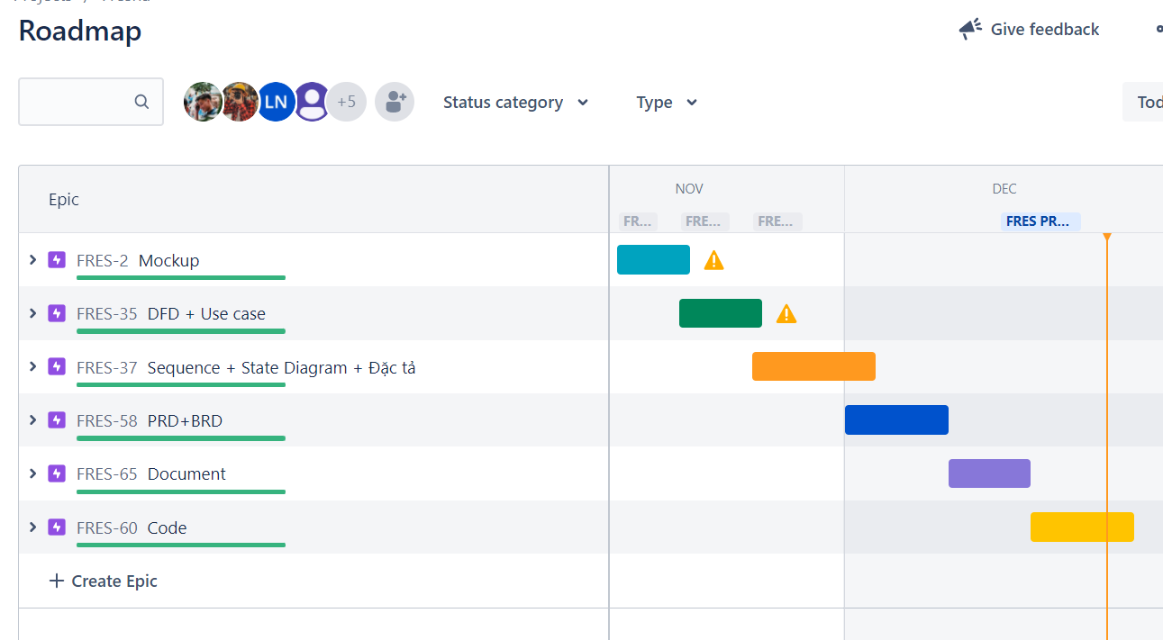
Phần mềm quản lý dự án Jira

Slide 20
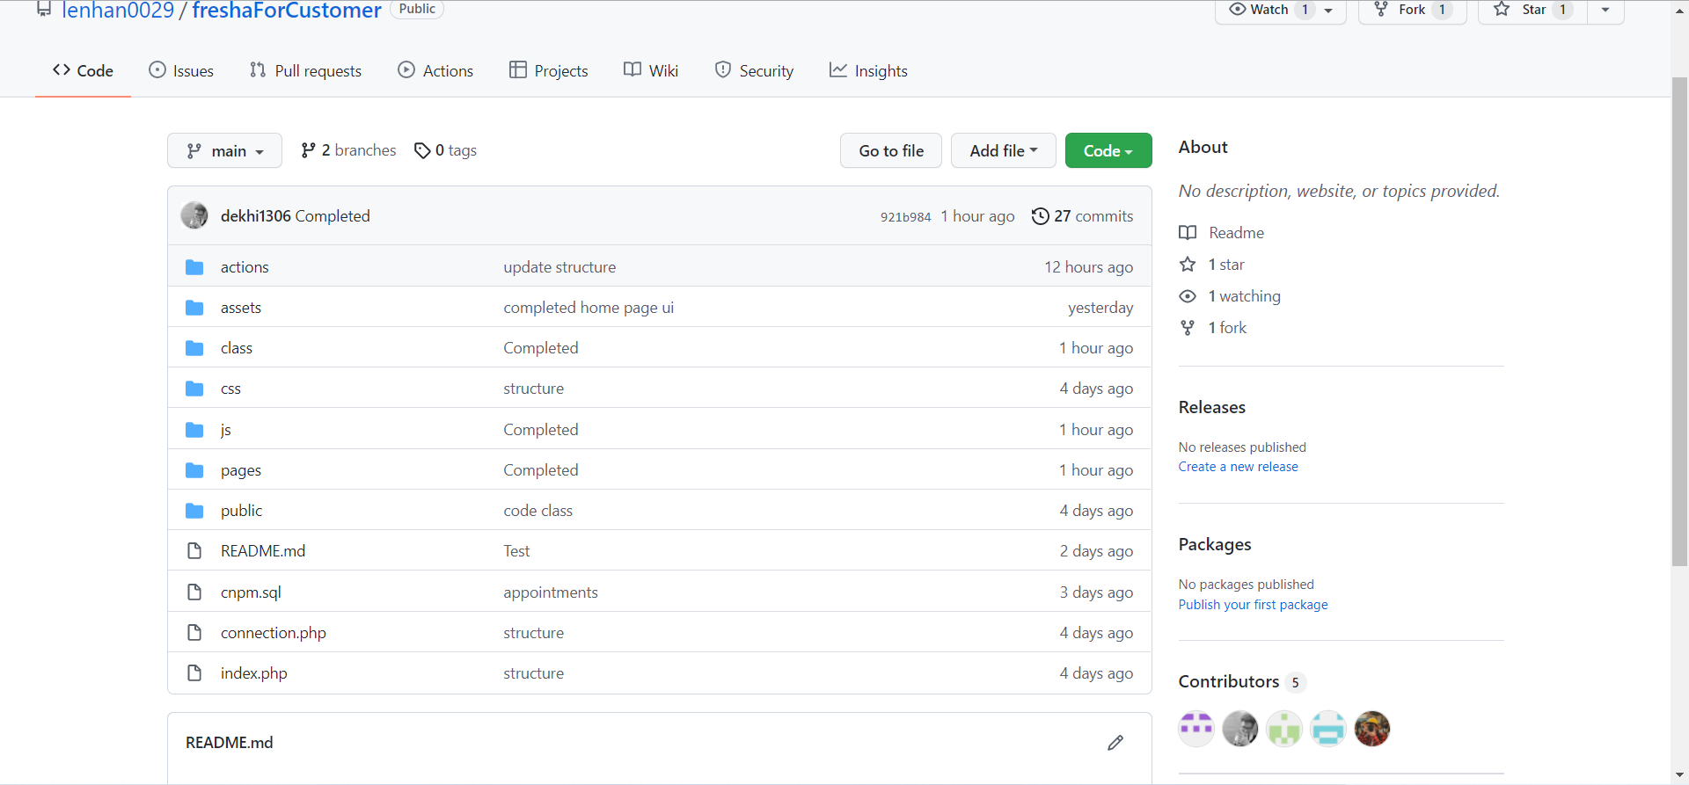
Phần mềm quản lý code Github

Slide 21
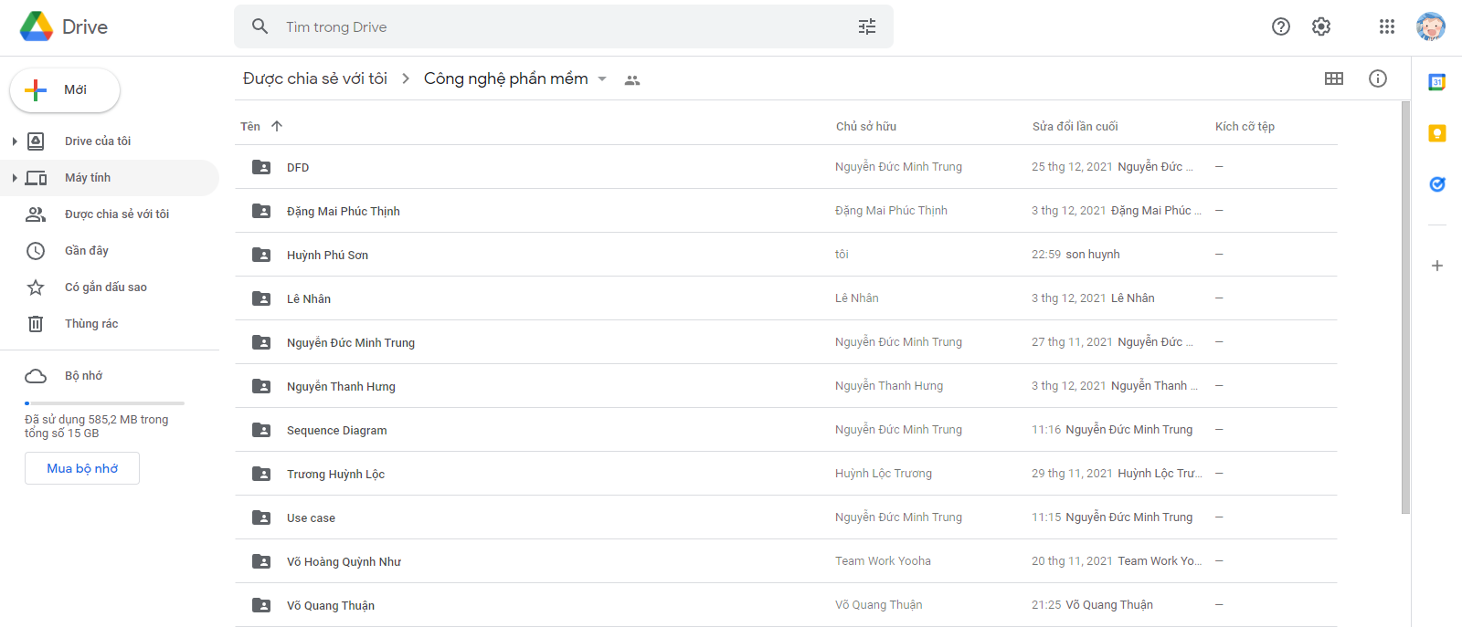
Phần mềm lưu trữ tài liệu Google Drive

Slide 22
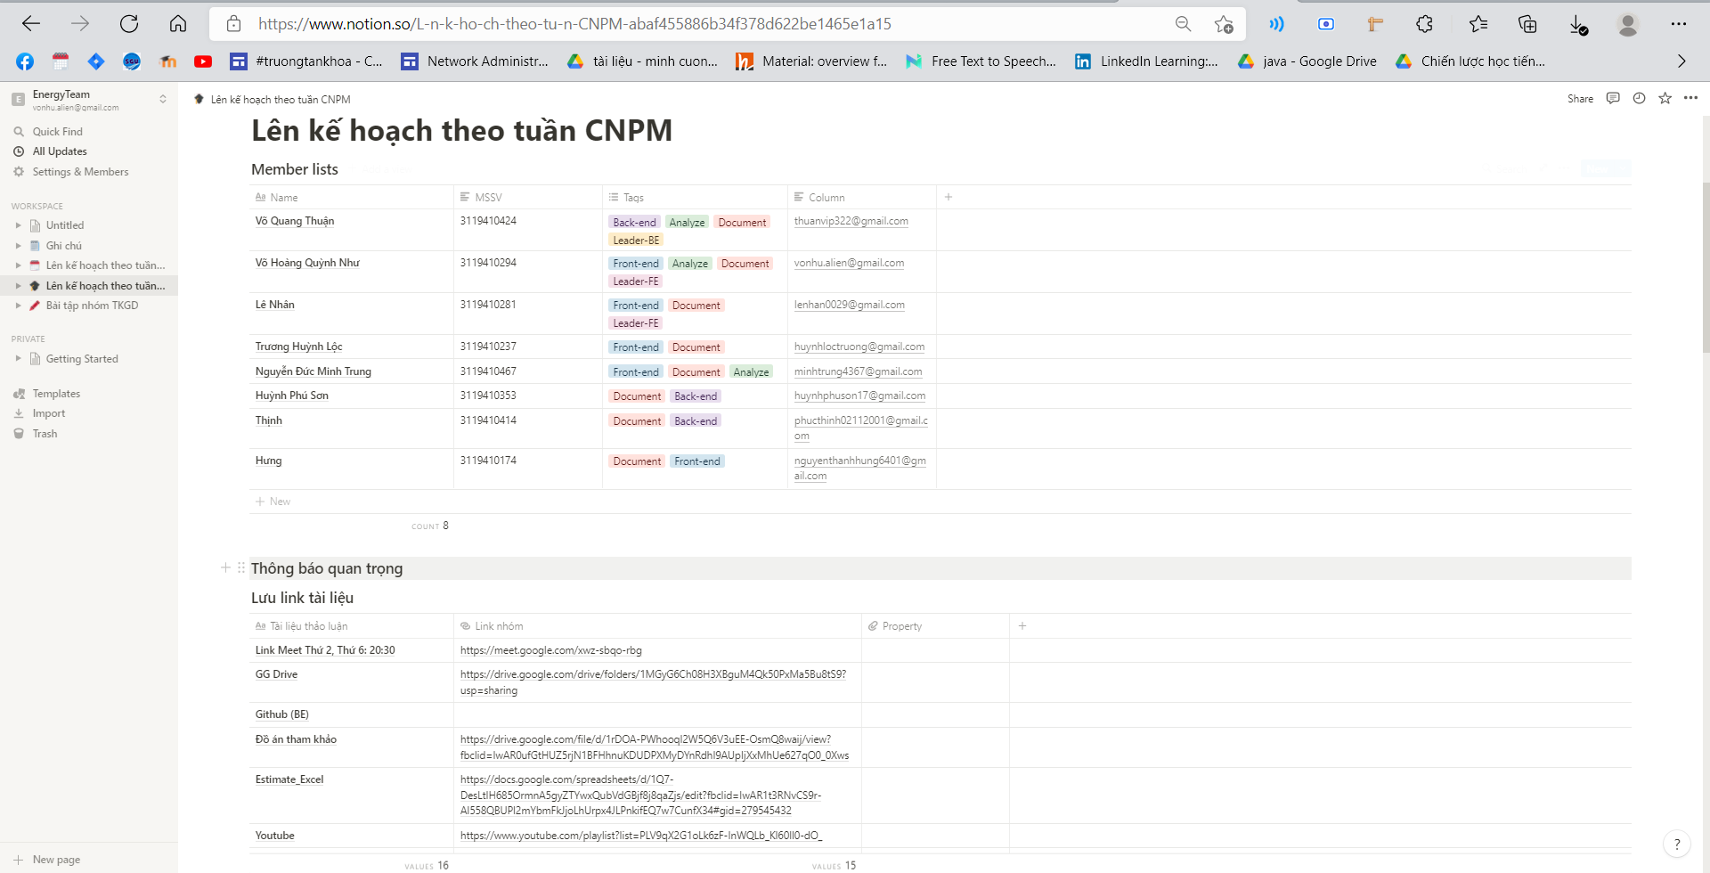
Phần mềm lưu thông tin Notion

Slide 23
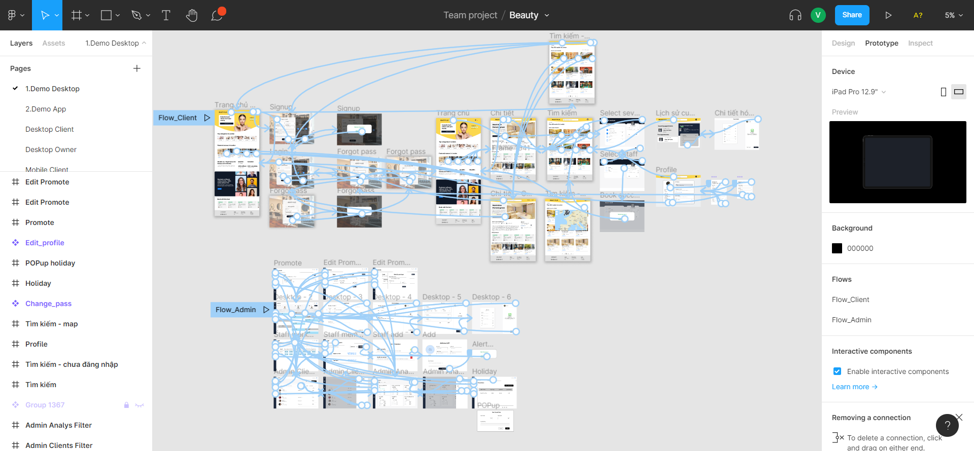
Phần mềm thiết kế website

Slide 24
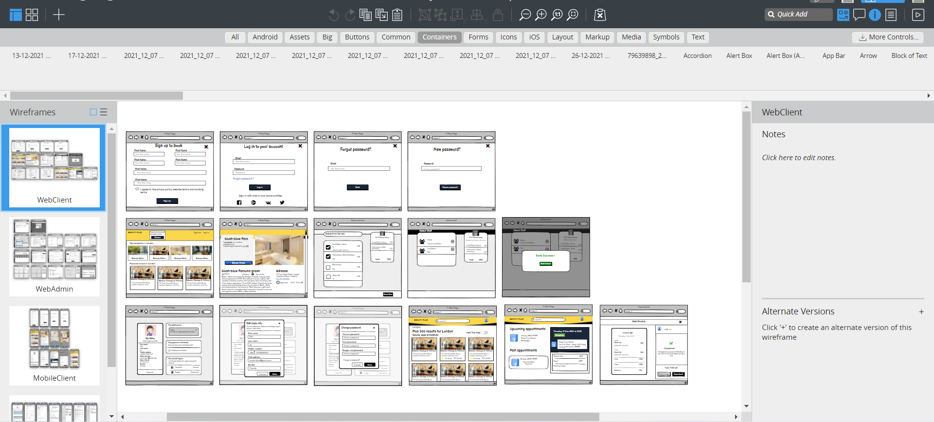
Phần mềm thiết kế website

Slide 25
Nội dung đồ án
Yêu cầu chức năng
Quản Lý Dịch Vụ Của Cửa Hàng
Xử lý Các Cuộc Hẹn
Quản Lý Thời Gian Hoạt Động Của Cửa Hàng.
Quản Lý Thời Gian Làm Việc Của Nhân Viên.
Quản Lý Nhân Viên Của Cửa Hàng
Xử Lý Hoá Đơn
Quản Lý Phân Quyền Tài Khoản Nhân Viên Trong Cửa Hàng
Quản Lý Chương Trình Khuyến Mãi Của Cửa Hàng

Slide 26
Nội dung đồ án
Yêu cầu chức năng
Thống Kê Báo Cáo Hoạt Động Kinh Doanh Của Cửa Hàng
Quản Lý Các Loại Cửa Hàng Trong Hệ Thống
Quản Lý Cửa Hàng Trong Hệ Thống
Quản Lý Tài Khoản (Tài Khoản Nhân Viên và Khách Hàng)
Quản Lý Hợp Đồng Với Các Cửa Hàng
Thống Kê Tình Hình Kinh Doanh, Hoạt Động Trong Hệ Thống
Cung Khả Năng Quản Lý Thông Tin Cá Nhân Cho Khách Hàng.

Slide 27
Nội dung đồ án
Yêu cầu phi chức năng
Cung cấp chức năng quản lý các chi nhánh cửa hàng cho các chủ cửa hàng.
Cung cấp chức năng chăm sóc khách hàng cho cửa hàng
Cung cấp chức năng quản lý vật, dược liệu
Cung cấp chức năng đánh giá cửa hàng cho khách hàng.
Cung cấp chức năng quản lý nhóm khách hàng cho quản trị viên và cửa hàng.
Cung cấp chức năng thanh toán với nhiều phương thức khác nhau.

Slide 28
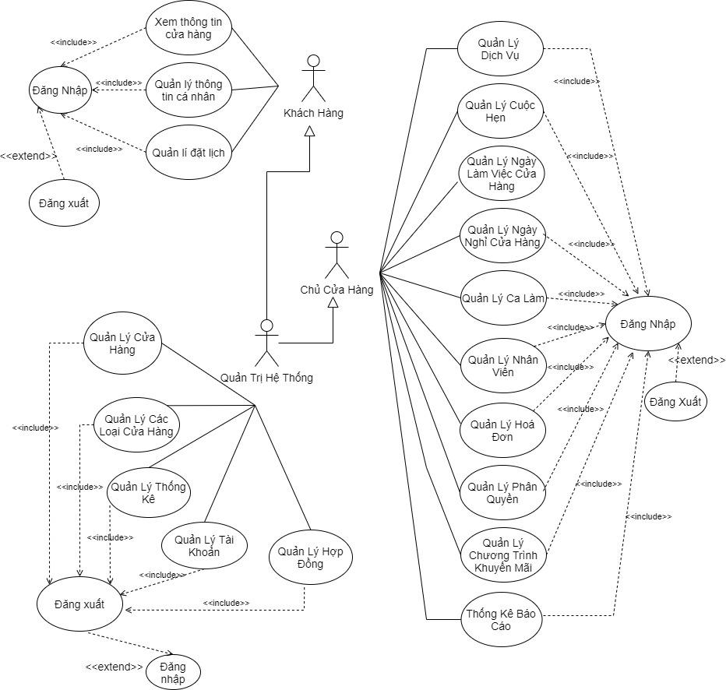
Mô hình usecase
Use case tổng quát

Slide 29
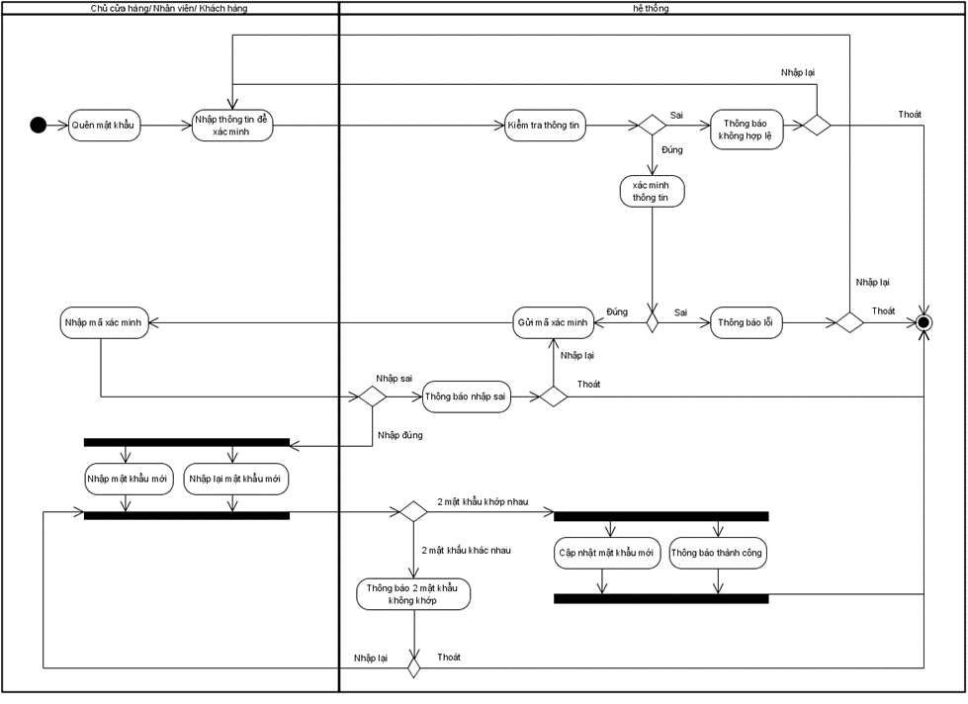
Sơ đồ hoạt động (Activity)
Lấy lại mật khẩu

Slide 30
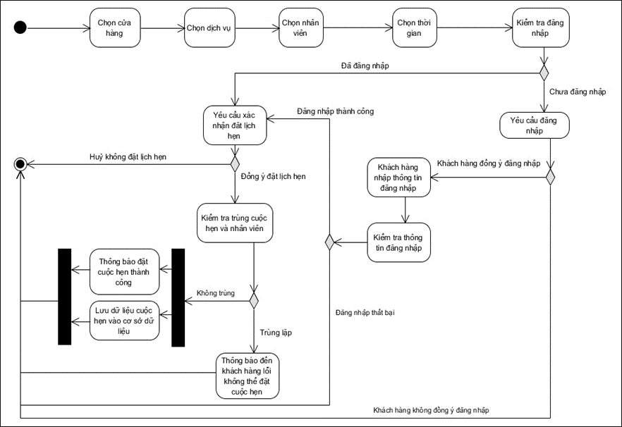
Sơ đồ hoạt động (Activity)
Khách đặt cuộc hẹn

Slide 31
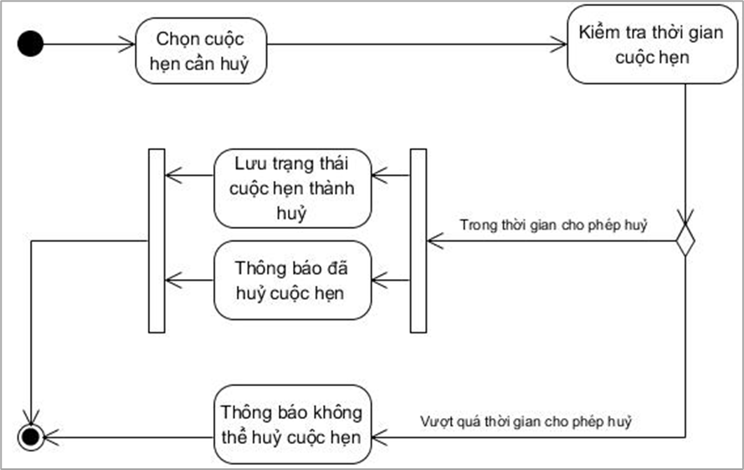
Sơ đồ hoạt động (Activity)
Khách hủy cuộc hẹn

Slide 32
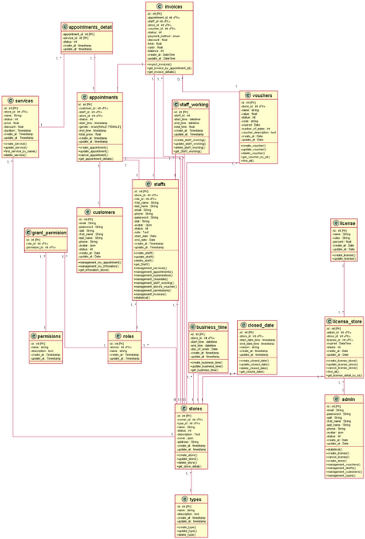
Sơ đồ lớp (Class diagram)

Slide 33
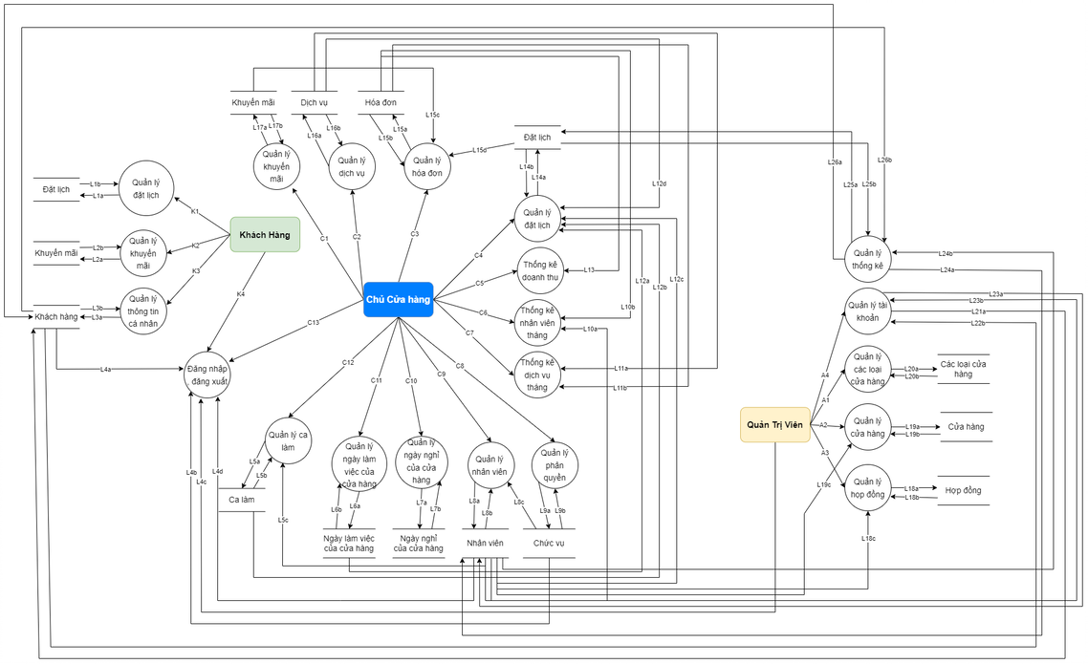
Mô hình DFD

Slide 34
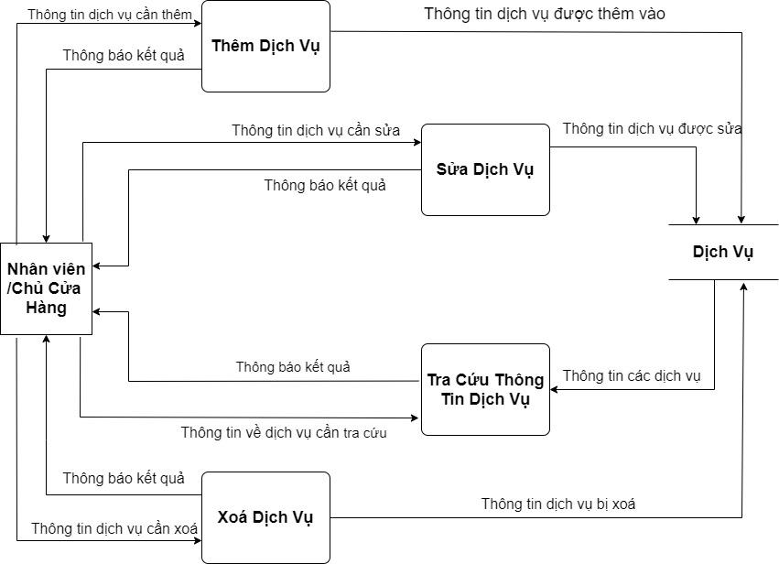
Mô hình DFD
Quản lí dịch vụ

Slide 35
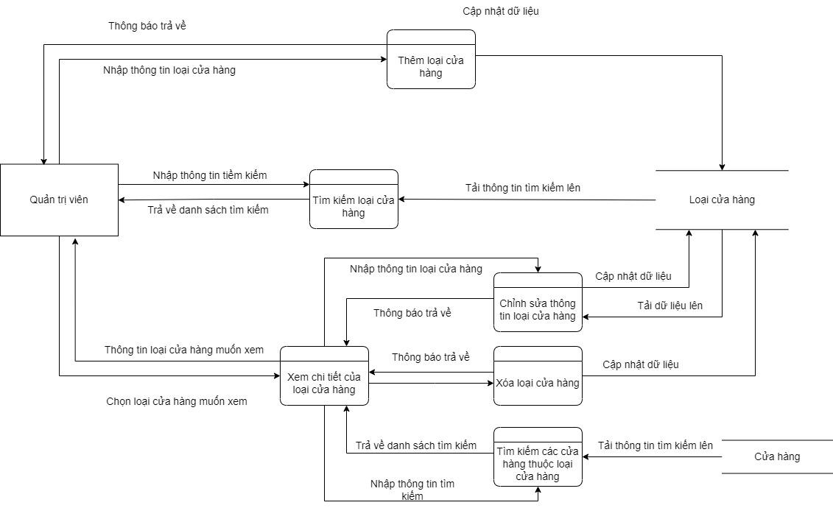
Mô hình DFD
Quản lí loại cửa hàng

Slide 36
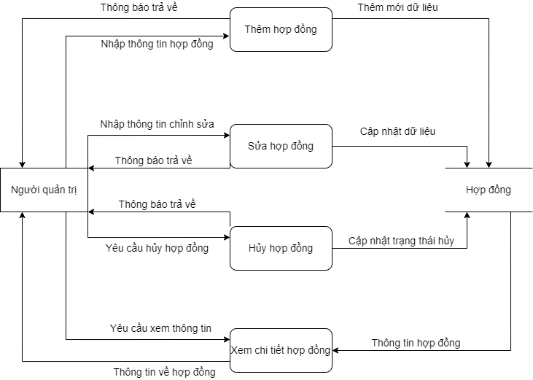
Mô hình DFD
Quản lí loại thống kê

